Slide 1
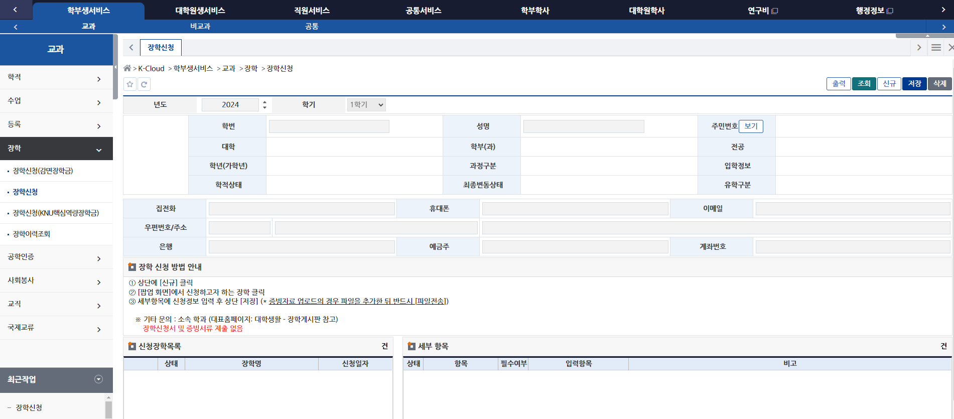
1. 학생 신청 경로 : 학부생서비스 > 교과 > 장학 > 장학신청

Slide 2
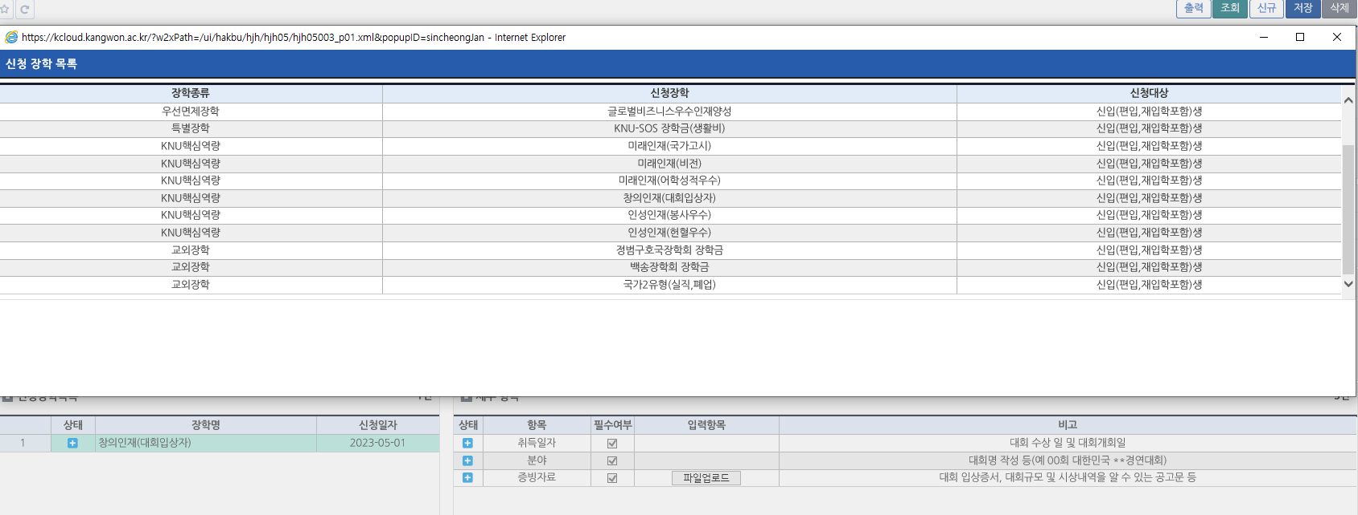
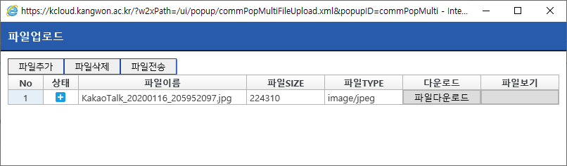
2. 학생 신청 경로: 우측 상단 신규 > 장학 신청 목록 > 신청장학 선택
①
② 신청장학 더블 클릭
③
신청항목별 세부항목 입력 및 증빙자료 업로드
파일업로드의 경우 반드시 파일추가 후 파일전송을 해야함
④ 증빙파일 모두 업로드 후 우측 상단의 저장 버튼 반드시 클릭

